Slide 1
GEOGRAFSKA MREŽA
Vježba za majstore!
VJEŽBA
klikni

Slide 2
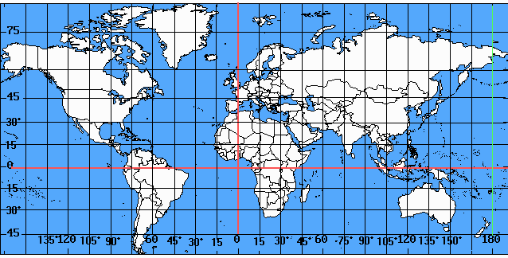
Klikni na ekvator!

Slide 3
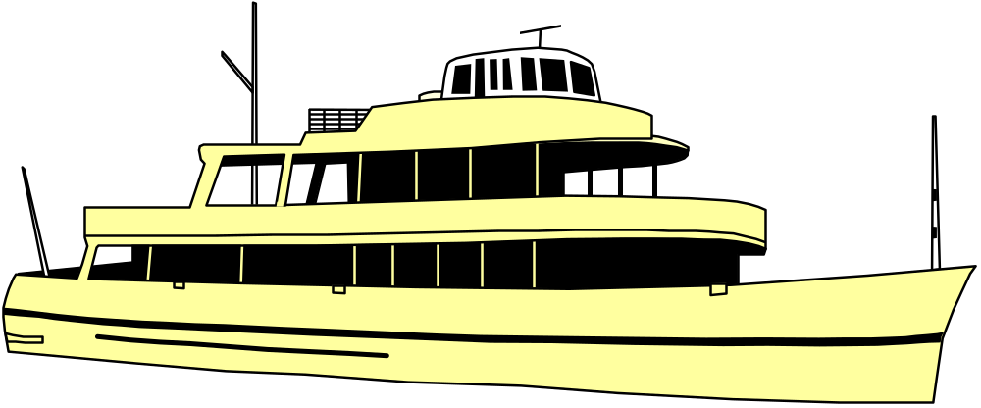
IZVRSNO
ZA POČETAK !

Slide 4
Klikni na paralelu 30º sjeverno!

Slide 5
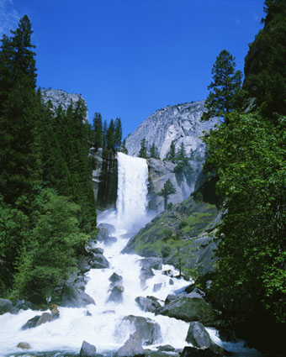

Bravo, za kretanje u prirodi trebat ćeš znati služiti se geografskom mrežom!

Slide 6
Klikni na paralelu 15° na jug!

Slide 7


I mi se služimo geografskom mrežom!

Slide 8
Na kojoj paraleli plovi brod?
45º na jug
45º na sjever
30º na sjever

Slide 9
Odlično, sad još trebaš pronaći meridijan!

Slide 10
Klikni na meridijan 45° istočno!

Slide 11
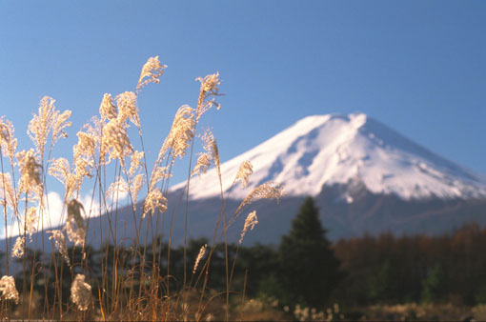
Ovo je bilo lako, zar ne!

Slide 12
Klikni na meridijan 120° na zapad!

Slide 13
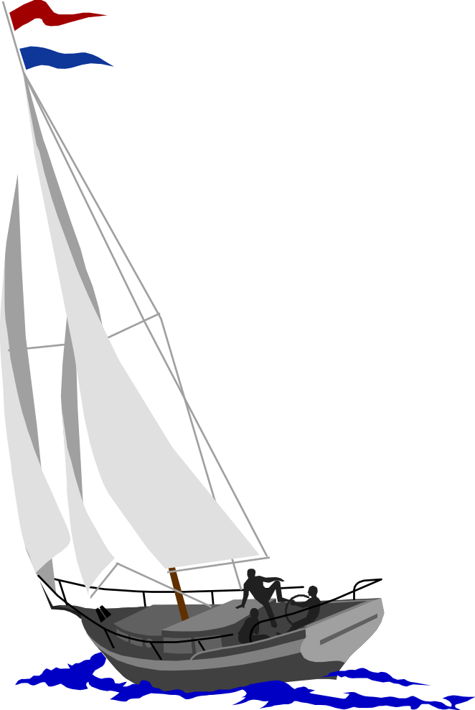
Sve bolje i bolje !

Slide 14
Na kojem meridijanu plovi brod?
60º istočno
15º istočno
15º zapadno

Slide 15
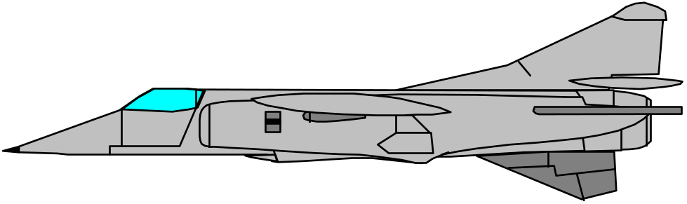
Bilo je teško, ali ti si uspio /uspjela!

Slide 16
Koji meridijan nazivamo “datumska granica”?
180º
0º
165º zapadno

Slide 17
Za tebe više nema tajni!

Slide 18
Klikni na mjesto gdje se križaju ekvator i početni meridijan!

Slide 19
Super, sad si pravi pomorac!

Slide 20
Klikni na mjesto gdje se križaju paralela 45° sjeverno
i meridijan 15° na istok!

Slide 21

DOBRODOŠLI U HRVATSKU!

Slide 22
Klikni na mjesto gdje se križaju paralela 15° južno
i meridijan 30° na istok!

Slide 23

POLETIMO
ZAJEDNO !

Slide 24
Gdje je sletio zrakoplov?
105º sjeverno,
45º zapadno
45º sjeverno,
105º istočno
45º sjeverno,
105º zapadno

Slide 25
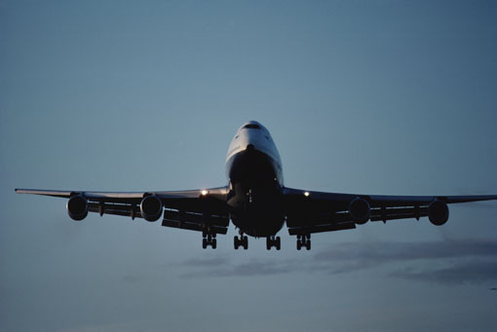
E, sad ti još treba pilotska dozvola!

Slide 26
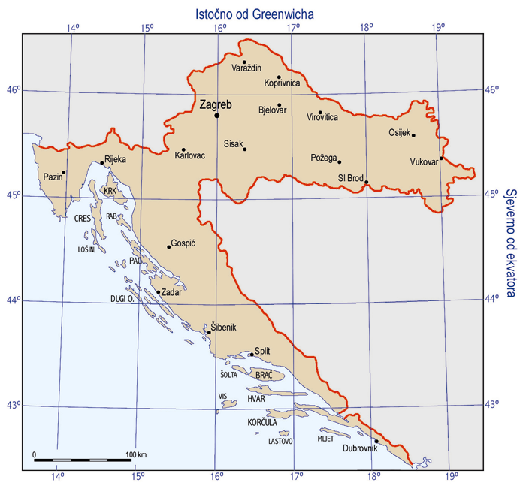
Na kojem meridijanu je Zagreb?
16º zapadno
16º istočno
16º sjeverno

Slide 27
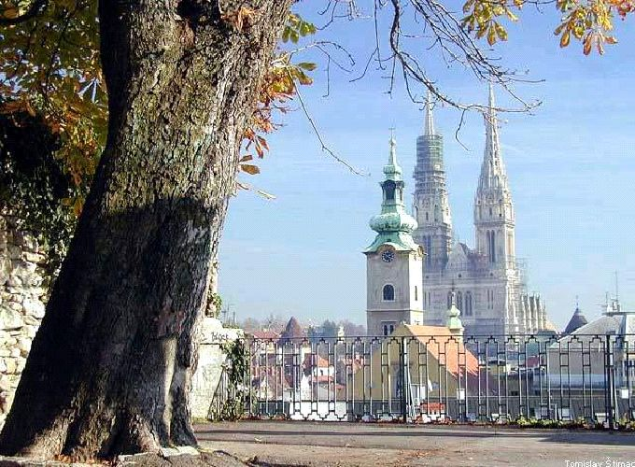
Vidiš, sad si već pravi velemajstor !

Slide 28
Klikni na mjesto gdje se križaju paralela 45° sjeverno
i meridijan 15° na istok!

Slide 29
Jesi li ponio / ponijela svoj GPS uređaj !

Slide 30
Klikni na mjesto gdje se križaju paralela 43° sjeverno
i meridijan 17° istočno!

Slide 31
NASTAVI OVAKO I OPLOVITI ĆEŠ CIJELI SVIJET !

Slide 32

Vrati se na zadatak i budi pažljiviji /pažljivija!

Slide 33

Bravo, ti si pravi geograf!

